Slide 1
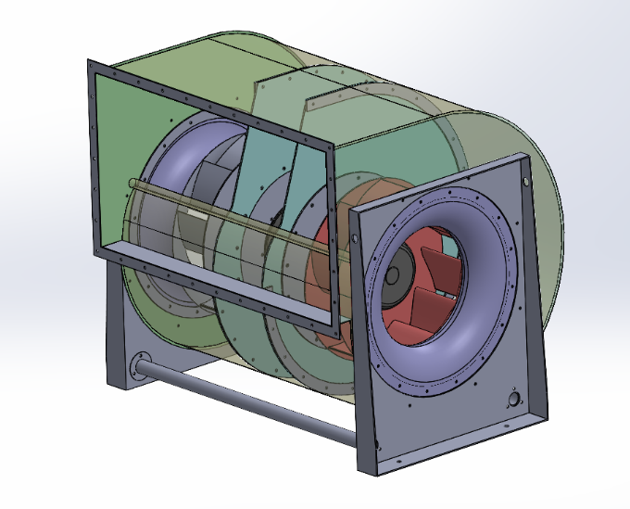

AIR FOIL FAN
ADFB – EC (TWIN)

Slide 2
제품 개요 (Product Overview)
공조, 환기 송풍기로 건축설비 공간에서 적용된제품. EC controll을 통한 제어운전으로 고효율 에너지 절약형 제품
A fan for HVAC and ventilation systems applied in building facilities. It is an energy-saving product with high efficiency through control operation using EC control.
제품 특징 (Product Features)
모터 및 구동부분을 최소화한 송풍기로 설치공간을 줄여 공간 활용도를 높인 제품
자체 공랭식 냉각방식으로 모터 과열 보호장치 내장형.(특허 출원 제품)
EC 모터로 견고한 베어링 적용하고, IE5 효율등급 F 등급, IP55보호등급을 적용한 무차원 속도조절기능 내장형 제품
Multi-voltage 모터 적용. – 220 / 380V, 254 / 440V , 265 / 460V , 277 / 480V
부식방지용 분체 도장및 사용 온도 -20~65℃를 적용한 견고한 구조체 제품
특수주문 : 센싱제어( 온도 , 습도 , 속도 , 가스농도등)를 통한 스마트한 설정으로 운전비와 효율성을 극대화한 제품
장비 재질 : 주문사양에 의거 GI-SHEET, STS- SHEET, MILD-STEEL.변경 가능
A fan with minimized motor and drive components, designed to reduce installation space and enhance space efficiency.
Built-in motor overheat protection with a self-air cooling system (patent pending product
Equipped with an EC motor and durable bearings, featuring IE5 efficiency class, F insulation class, and IP55 protection rating, with an integrated variable speed control function.
Multi-voltage motor compatibility : 220/380V, 254/440V, 265/460V, 277/480V.
Corrosion-resistant powder coating and a robust structure designed for operating temperatures between -20°C and 65°C.
Special order : Smart settings through sensing control (temperature, humidity, speed, gas concentration, etc.) to maximize operational cost savings and efficiency.
Equipment material: Can be customized according to specifications, such as GI-SHEET, STS-SHEET, or MILD-STEEL.

Slide 3
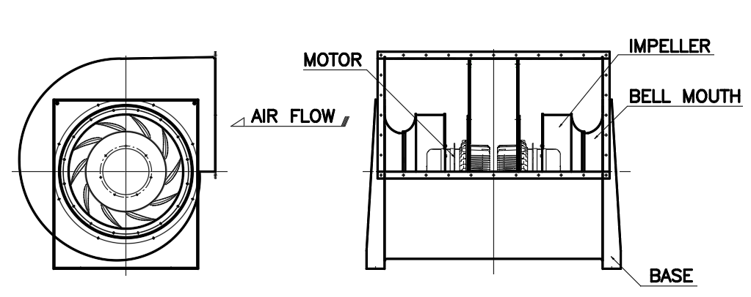
주요 용도 (Main Application)
반도체 장비, hume hood 배기용
Clean room booth 급. 배기용
A.H.U 및 OAC등 공조 장비
건조장치 및 원자력발전소, 국소 환기용
지하철 유막 급.배기용, Air washer용
기타 일반 산업용 강제 송풍 장치.
Semiconductor equipment, Hume hood exhaust fan
Clean room booth supply. exhaust fan
A.H.U and such air conditioning equipment
The drying equipment and The nuclear power plant, The local ventilation
Subway film of oil supply. exhaust fan, Air washer fan
The diverse general industrial compulsion blower equipment
FAN 구조 (Fan Sturcture)
부품 설명 :
Motor : E.C motor 적용제품(다 기능 제어가능: 온도,습도,속도,농도, 외)
Impeller : Airfoil blade & Backward curve 적용(풍량, 정압 조건선택)
Bellmouth : small & compact design type ( 공간 최적화) + 속도 제어 측정공 설치.
Structure & frame : 강력한 구조와 진동 최소화 구조체 적용.
Cooling Ejector : 모터 과열 방지용 보호장치.

Slide 4


How to read Air Performance Data
Model Reference ADFB 063 NE
New Type
Impeller Diameter (1 cm)
FAN Model Name
Example)
Air Volume | Static Pressure | FAN Speed | Shaft Power
270 CMM | 80 mmAq | 1270rpm | 5.1kW
Performance Date ADFB- 063NE
Wheel Dia : 630mm
ρ = 1.2 kg/㎥
Ps [ mmAq ]
Q [ m³/min ]
Q [ m³/hr ]
Performance Curve
(Air Volume and Static Pressure Curve on Fan Speed)
Best Efficiency Curve
(Efficiency Curve on Air Volume and Static Pressure)
Shaft Power Curve
(Shaft Power Curve on Air Volume and Static Pressure)

Slide 5
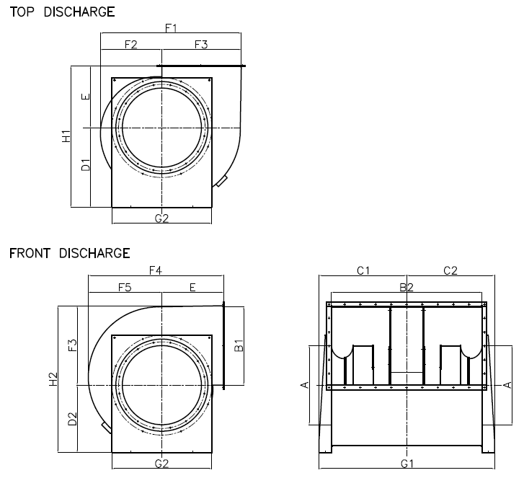
AIR FOIL FAN - LAYOUT DATA
■ OUTLINE DIMEMSION
Fan Model |  | ADF 400 | ADF 450 | ADF 500 | ADF 560 | ADF 630 | ADF 710 | ADF 800 | ADF 900
Inlet | A | 416 | 468 | 520 | 582 | 656 | 738 | 832 | 936
Outlet | B1 | 401 | 449 | 499 | 559 | 629 | 708 | 798 | 894
 | B2 | 948 | 1159 | 1231 | 1321 | 1422 | 1538 | 1671 | 1868
Width | C1 | 574 | 680 | 716 | 760 | 811 | 869 | 936 | 1034
 | C2 | 574 | 680 | 716 | 760 | 811 | 869 | 936 | 1034
Center Height | D1 | 400 | 470 | 500 | 570 | 610 | 700 | 800 | 900
 | D2 | 400 | 400 | 440 | 480 | 540 | 600 | 650 | 720
Outlet Length | E | 330 | 365 | 400 | 445 | 495 | 550 | 610 | 680
Side Length | F1 | 725 | 813 | 901 | 1007 | 1130 | 1281 | 1440 | 1616
 | F2 | 317 | 355 | 394 | 440 | 493 | 560 | 629 | 706
 | F3 | 408 | 458 | 507 | 567 | 637 | 721 | 811 | 910
 | F4 | 708 | 789 | 870 | 970 | 1085 | 1218 | 1361 | 1523
 | F5 | 378 | 424 | 470 | 525 | 590 | 668 | 751 | 843
FAN Base | G1 | 1148 | 1360 | 1432 | 1520 | 1622 | 1738 | 1872 | 2068
 | G2 | 550 | 620 | 650 | 750 | 800 | 850 | 1000 | 1100
Total Height | H1 | 730 | 835 | 900 | 1015 | 1105 | 1250 | 1410 | 1580
 | H2 | 808 | 858 | 947 | 1047 | 1177 | 1321 | 1461 | 1630
Max RPM |  | 2150 | 1900 | 1650 | 1650 | 1400 | 1300 | 1200 | 1000
Max Power [kW] |  | 2.5 | 2.5 | 2.5 | 6 | 6 | 10 | 14 | 14

Slide 6
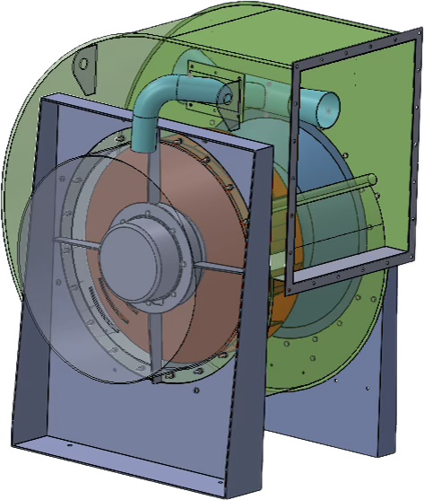
AIR FOIL FAN
(ASFB – EC (SINGLE)

Slide 7
제품 개요 (Product Overview)
공조, 환기 송풍기로 건축설비 공간에서 적용된제품. EC controll을 통한 제어운전으로 고효율 에너지 절약형 제품
A fan for HVAC and ventilation systems applied in building facilities. It is an energy-saving product with high efficiency through control operation using EC control.
제품 특징 (Product Features)
모터 및 구동부분을 최소화한 송풍기로 설치공간을 줄여 공간 활용도를 높인 제품
자체 공랭식 냉각방식으로 모터 과열 보호장치 내장형.(특허 출원 제품)
EC 모터로 견고한 베어링 적용하고, IE5 효율등급 F 등급, IP55보호등급을 적용한 무차원 속도조절기능 내장형 제품
Multi-voltage 모터 적용. – 220 / 380V, 254 / 440V , 265 / 460V , 277 / 480V
부식방지용 분체 도장및 사용 온도 -20~65℃를 적용한 견고한 구조체 제품
특수주문 : 센싱제어( 온도 , 습도 , 속도 , 가스농도등)를 통한 스마트한 설정으로 운전비와 효율성을 극대화한 제품
장비 재질 : 주문사양에 의거 GI-SHEET, STS- SHEET, MILD-STEEL.변경 가능
A fan with minimized motor and drive components, designed to reduce installation space and enhance space efficiency.
Built-in motor overheat protection with a self-air cooling system (patent pending product
Equipped with an EC motor and durable bearings, featuring IE5 efficiency class, F insulation class, and IP55 protection rating, with an integrated variable speed control function.
Multi-voltage motor compatibility : 220/380V, 254/440V, 265/460V, 277/480V.
Corrosion-resistant powder coating and a robust structure designed for operating temperatures between -20°C and 65°C.
Special order : Smart settings through sensing control (temperature, humidity, speed, gas concentration, etc.) to maximize operational cost savings and efficiency.
Equipment material: Can be customized according to specifications, such as GI-SHEET, STS-SHEET, or MILD-STEEL.

Slide 8
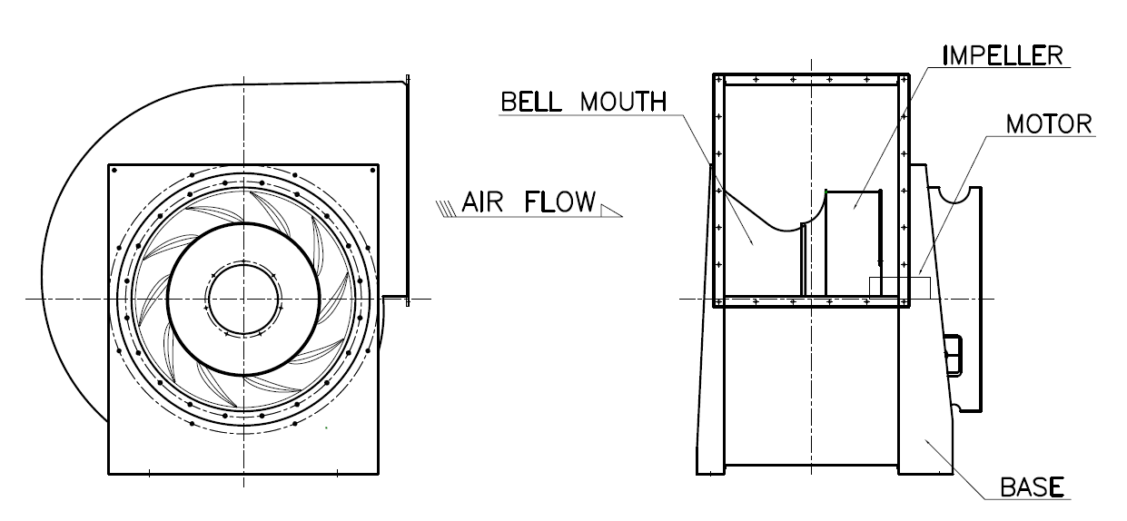
주요 용도 (Main Application)
반도체 장비, hume hood 배기용
Clean room booth 급. 배기용
A.H.U 및 OAC등 공조 장비
건조장치 및 원자력발전소, 국소 환기용
지하철 유막 급.배기용, Air washer용
기타 일반 산업용 강제 송풍 장치.
Semiconductor equipment, Hume hood exhaust fan
Clean room booth supply. exhaust fan
A.H.U and such air conditioning equipment
The drying equipment and The nuclear power plant, The local ventilation
Subway film of oil supply. exhaust fan, Air washer fan
The diverse general industrial compulsion blower equipment
FAN 구조 (Fan Sturcture)
부품 설명 :
Motor : E.C motor 적용제품(다 기능 제어가능: 온도,습도,속도,농도, 외)
Impeller : Airfoil blade & Backward curve 적용(풍량, 정압 조건선택)
Bellmouth : small & compact design type ( 공간 최적화) + 속도 제어 측정공 설치.
Structure & frame : 강력한 구조와 진동 최소화 구조체 적용.
Cooling Ejector : 모터 과열 방지용 보호장치.

Slide 9
How to read Air Performance Data
Model Reference ASFB 063 NE
New Type
Impeller Diameter (1 cm)
FAN Model Name
Example)
Air Volume | Static Pressure | FAN Speed | Shaft Power
145 CMM | 80 mmAq | 1270 rpm | 2.5 kW
Performance Date ASF 063N
Wheel Dia : 630mm
ρ = 1.2 kg/㎥
Ps [ mmAq ]
Q [ m³/min ]
Q [ m³/hr ]
Performance Curve
(Air Volume and Static Pressure Curve on Fan Speed)
Best Efficiency Curve
(Efficiency Curve on Air Volume and Static Pressure)
Shaft Power Curve
(Shaft Power Curve on Air Volume and Static Pressure)

Slide 10
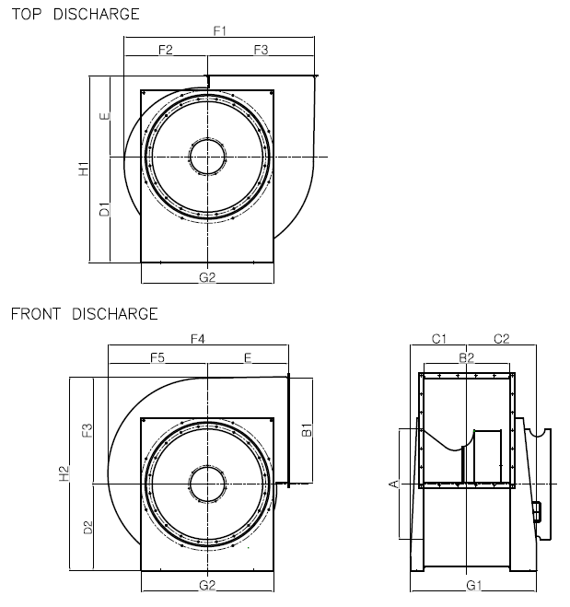
AIR FOIL FAN(EC) LAYOUT DATA
■ OUTLINE DIMEMSION – ASFB – EC (SINGLE)
ㅡ Fan Model |  | ASF 400S | ASF 450S | ASF 500S | ASF 560S | ASF 630S | ASF 710S | ASF 800S | ADF 900S
Inlet | A | 416 | 468 | 520 | 582 | 655 | 738 | 832 | 936
Outlet | B1 | 401 | 448 | 496 | 556 | 625 | 705 | 794 | 896
 | B2 | 324 | 360 | 400 | 448 | 504 | 568 | 640 | 724
Width | C1 | 262 | 282 | 302 | 326 | 354 | 386 | 423 | 462
 | C2 | 312 | 332 | 352 | 376 | 454 | 486 | 523 | 562
Center Height | D1 | 400 | 450 | 490 | 560 | 620 | 690 | 780 | 870
 | D2 | 340 | 380 | 420 | 470 | 520 | 580 | 650 | 730
Outlet Length | E | 330 | 365 | 400 | 445 | 495 | 550 | 610 | 680
Side Length | F1 | 725 | 813 | 901 | 1007 | 1130 | 1281 | 1439 | 1616
 | F2 | 317 | 355 | 393 | 439 | 493 | 559 | 628 | 705
 | F3 | 408 | 458 | 508 | 568 | 637 | 722 | 811 | 911
 | F4 | 708 | 789 | 870 | 970 | 1085 | 1218 | 1361 | 1523
 | F5 | 378 | 424 | 470 | 525 | 590 | 668 | 751 | 843
FAN Base | G1 | 574 | 614 | 654 | 702 | 808 | 872 | 946 | 1024
 | G2 | 530 | 590 | 650 | 720 | 800 | 900 | 1000 | 1100
Total Height | H1 | 730 | 815 | 890 | 1005 | 1115 | 1240 | 1390 | 1550
 | H2 | 808 | 908 | 998 | 1128 | 1257 | 1412 | 1591 | 1781
Max RPM |  |  | 1710 | 1710 | 1760 | 1450
Max Power [Kw] |  |  | 1.5 | 2.2 | 3 | 3

Slide 11
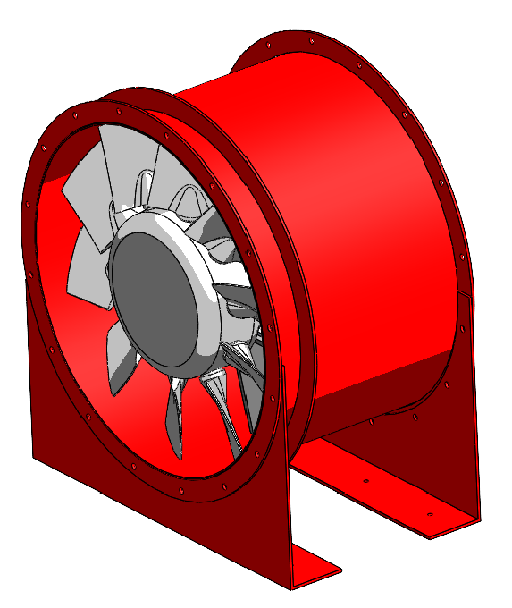
SMOKE EXHAUST FAN
AXF – SE - F300 & F400

Slide 12
소개 (Introduction)
• 소방 배기 전용 제품.
• 400 ℃/2hr 및 300 ℃/2hr을 적용한 배연용 휀 – F400 / F300
• 화재 위험 구역에서 300 ℃/2hr 성능 검증 제품(KTC-KOREA)
- Dedicated Exhaust Products for Fire Safety:
Smoke extraction fans designed for 400°C/2hr and 300°C/2hr applications
F400 / F300
- products certified for 300°C/2hr performance in fire-prone areas (KTC-KOREA)
휀 (Fan)
• Axial type의 강관 구조로 고 강성 유지 케이싱 적용.
• 주조 알루미늄 임펠러 (가변익 구조로 성능 조정이 가능)
• 임펠러는 특수 합금 재질로 내열성능을 보증.
High - rigidity casing using axial-type steel pipe structure.
Cast aluminum impeller with adjustable blades for volume control.
Impeller made of special alloy material to ensure heat resistance
모터(Motor)
• 비상(고온 화재적용) 사용을 위한 H class 적용 – 내열 성능 보증제품.
• 공인기관 (KTC)에서 300 ℃ / 2h 동작 시험 테스트 완료 후 공인 성적서 검증 완료.
- H-class motor applied for emergency (high-temperature fire) use
guaranteed heat resistance.
- Certified product with official test report after passing the 300°C
/2hr operation test by an accredited organization (KTC).

Slide 13
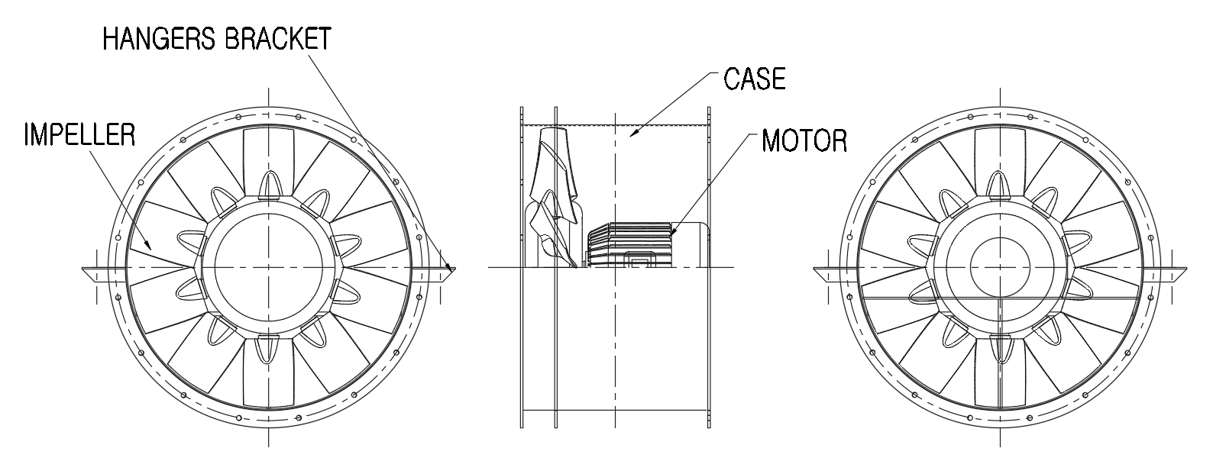
OUTLINE DWG
ITEM DESCRIPTION
• IMPELLER – AL(고온용 재질 적용)/
• HANGERS BRACKET- SPHC
• CASING(CASE) – SPHC(고온용 재질 적용)
• MOTOR-300 ℃ /2h 동작 시험 테스트 완료 제품.
• 특장점 : F300 ℃ & F400 ℃ 적용
Impeller & casing : High-temperature resistant material applied
Motor : Certified product that has passed the 300°C / 2h operation test
ORDER CODE EXAMPLE
Model Reference AXF-SE 710 N F300 & F400
New Type
temp’ class
Impeller Diameter (/mm)
FAN Model Name
Example)
Air Volume | Static Pressure | FAN Speed | Shaft Power
209 CMM | 7.5 mmAq | 1170 rpm | 0.75 kW

Slide 14
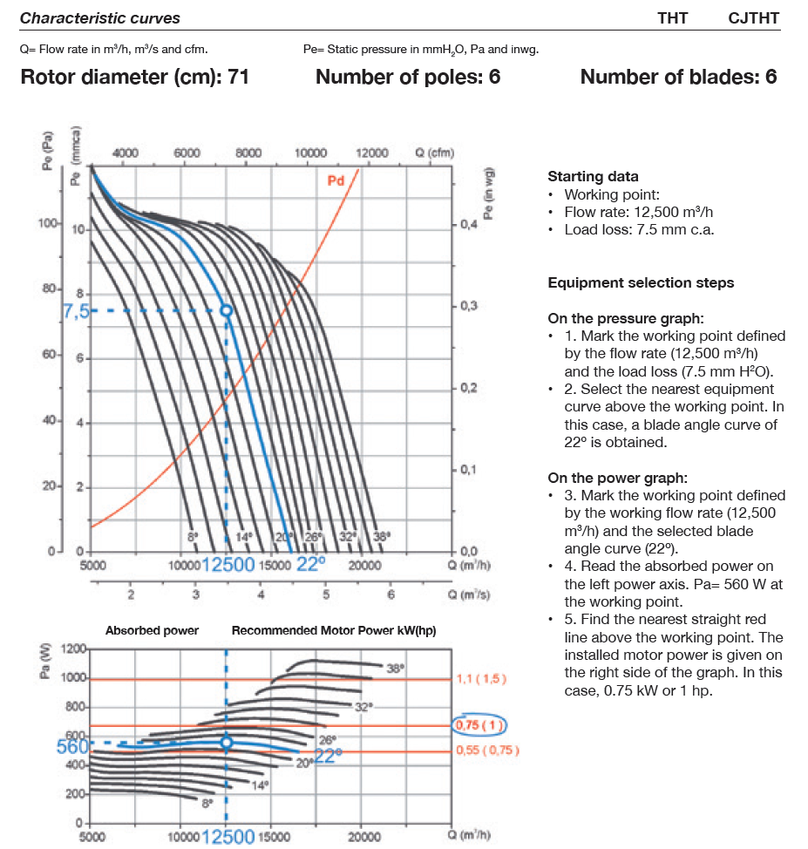
SELECTION EXAMPLE

Slide 15
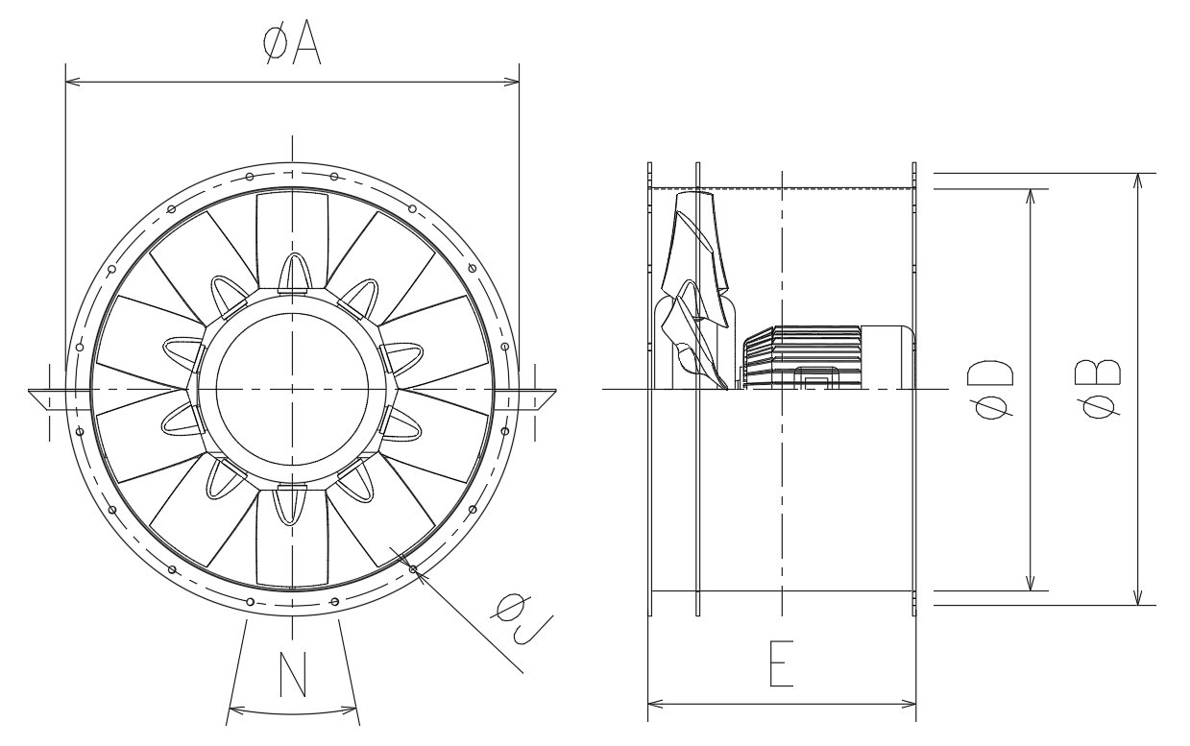
SMOKE EXHAUST FAN - LAYOUT DATA
■ OUTLINE DIMEMSION
MODEL | Ø A | Ø B | Ø D | E | Ø J | N
THT-40 | 490 | 450 | 410 | 400 | 12 | 8x45º
THT-45 | 540 | 500 | 460 | 400 | 12 | 8x45º
THT-50 | 600 | 560 | 514 | 400 | 12 | 12x30º
THT-56 | 660 | 620 | 560 | 400 | 12 | 12x30º
THT-63 | 730 | 690 | 640 | 400 | 12 | 12x30º
THT-71 | 810 | 770 | 710 | 430 | 12 | 16x22º30’
THT-80 | 900 | 860 | 800 | 500 | 12 | 16x22º30’
THT-90 | 1015 | 970 | 900 | 600 | 15 | 16x22º30’
THT-100 | 1115 | 1070 | 1000 | 600 | 15 | 16x22º30’
THT-125 | 1365 | 1320 | 1250 | 700 | 15 | 20x18º
MODEL | Ø A | Ø B | Ø D | E | Ø J | N
AXF-SE-40 | 490 | 450 | 410 | 350 | 12 | 8x45º
AXF-SE-45 | 540 | 500 | 460 | 350 | 12 | 8x45º
AXF-SE-50 | 600 | 560 | 514 | 350 | 12 | 12x30º
AXF-SE-56 | 660 | 620 | 560 | 350 | 12 | 12x30º
AXF-SE-63 | 730 | 690 | 640 | 350 | 12 | 12x30º
AXF-SE-71 | 810 | 770 | 710 | 380 | 12 | 16x22º30’
AXF-SE-80 | 900 | 860 | 800 | 450 | 12 | 16x22º30’
AXF-SE-90 | 1015 | 970 | 900 | 550 | 15 | 16x22º30’
AXF-SE-100 | 1115 | 1070 | 1000 | 550 | 15 | 16x22º30’
AXF-SE-125 | 1365 | 1320 | 1250 | 650 | 15 | 20x18º

Slide 16
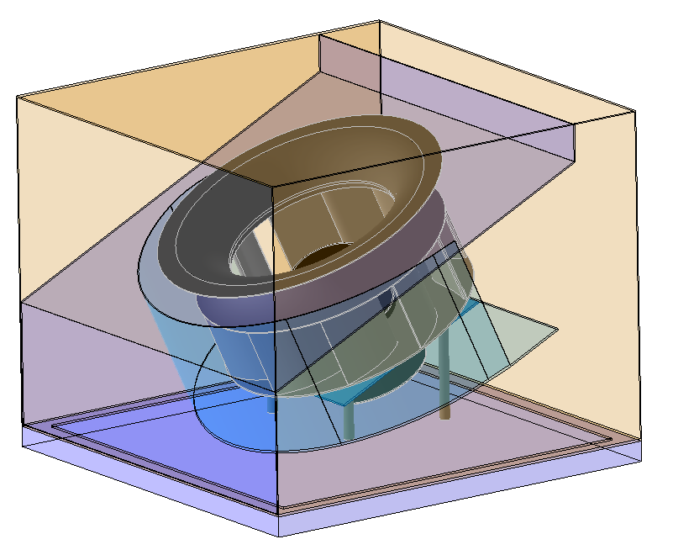
INLINE FAN
(MFA – EC / MFB – EC)

Slide 17
제품 개요 (Product Overview)
건축 설비 급, 배기용 송풍기로 국소 환기에 적용하는 인라인형 제품으로 EC CONTROL 을
적용한 저소음 고효율 제품
An inline fan for supply and exhaust in building facilities, designed for local ventilation.
This low-noise, high-efficiency product utilizes EC control technology
제품 특징 (Product Features)
- 방음 및 내열 차단 장치 (25mm 이상)를 내장한 견고한 아연 도금 판재 적용 제품.
- 공간 활용을 최적화한 구조의 공기흐름의 난류를 최소화한 구조의 제품 (특허 출원제품)
- 소형 EC Motor 와 Smart Control System을 적용해 공기질, 온도 , 습도 , 속도를 제어하는
원심형, 저소음형 제품
- 하부 바닥면을 개방하여 점검 및 보수가 용이한 구조
Multi-voltage 모터 적용. – 220 / 380V, 254 / 440V , 265 / 460V , 277 / 480V
부식방지용 분체 도장 및 유입 방향 연결이 용이한 원심형 흐름 유지형 구조 (특허 출원제품)
풍량과 정압에 따른 2 종류 임펠러 적용 (대용량 , 저정압형 / 중품량 , 고정압용)
원심구조를 활용한 스크롤 적용 효율 향상 제품
- A robust product made of galvanized steel with built-in soundproofing and heat-resistant barriers (25mm)
- A structure optimized for space utilization, designed to minimize air turbulence (patent pending product)
- A centrifugal, low-noise product equipped with a small EC motor and a smart control system that manages air quality, temperature, humidity, and speed
- Open bottom structure for easy inspection and maintenance
- Multi-voltage motor compatibility: 220/380V, 254/440V, 265/460V, 277/480V.
- Corrosion-resistant powder coating and centrifugal flow structure designed for easy connection of airflow direction (patent pending product)
- Two types of impellers are applied depending on airflow and static pressure (high airflow, low static pressure / medium airflow, high static pressure)
Product with Enhanced Efficiency through the Application of Scroll Technology with Centrifugal Structure

Slide 18
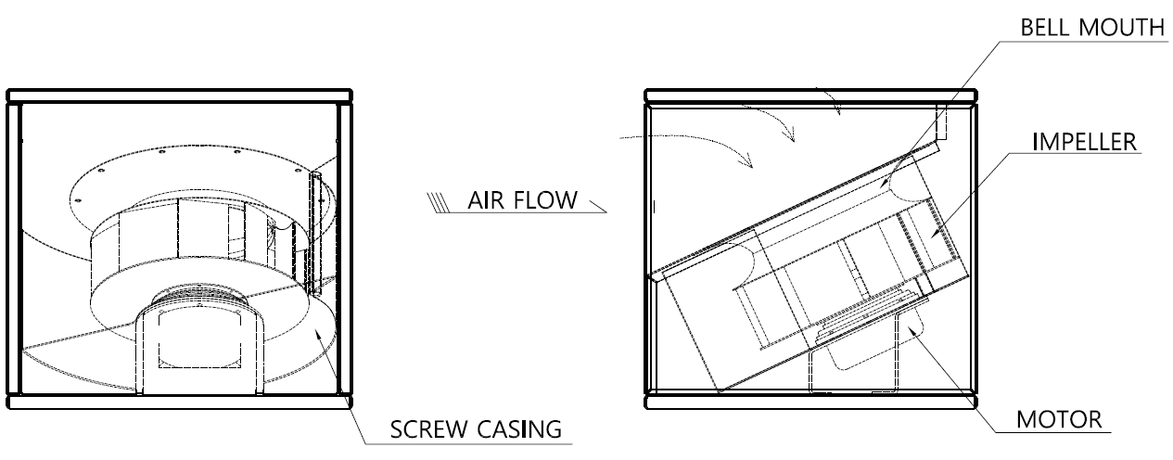
주요 용도 (Main Application)
반도체 장비, hume hood 및 국소 환기용
Clean room booth 급. 배기용 (FCU.FFU)
방폭형 구조와 스파크 방지 기능 포함
건조장치 및 원자력발전소, 국소 환기용
병원 설비 , 특수 환경 풍량제어 기능 내장형 (Smart Control)
수평 및 수직구조에 적용가능 (흡입구 다방향 가능)
Semiconductor equipment, Hume hood exhaust fan
Clean room booth supply. exhaust fan
Explosion-proof structure with spark protection features
Designed for drying devices and nuclear power plants, local ventilation
Hospital equipment with built-in special environment airflow control features (Smart Control)
Applicable to both horizontal and vertical structures (with multi-directional intake options)
FAN 구조 (Fan Sturcture)
In let
Out let
* 부품 설명
1) Motor – EC Motor 적용 (다기능 제어 가능 : 온도,습도,속도,농도.등)
2) INSPECTION DOOR - 하부 방향으로 분리 – 점검이 용이한 구조
3) Impeller – Air Foil & Backward Cuve 제품
4) Bell Mouth – Small & Compact Design (공간 최소화)
5) Cut Off Casing – 유동방향의 최적화 구조

Slide 19
How to read Air Performance Data
Model Reference MFA 063 NE
New Type
Impeller Diameter (1 cm)
FAN Model Name
Example)
Air Volume | Static Pressure | FAN Speed | Shaft Power
175 CMM | 50 mmAq | 950rpm | 2.8 kW
Performance Date INLINE 063NE
Wheel Dia : 630mm
ρ = 1.2 kg/㎥
Ps [ mmAq ]
Q [ m³/min ]
Q [ m³/hr ]
Performance Curve
(Air Volume and Static Pressure Curve on Fan Speed)
Best Efficiency Curve
(Efficiency Curve on Air Volume and Static Pressure)
Shaft Power Curve
(Shaft Power Curve on Air Volume and Static Pressure)

Slide 20
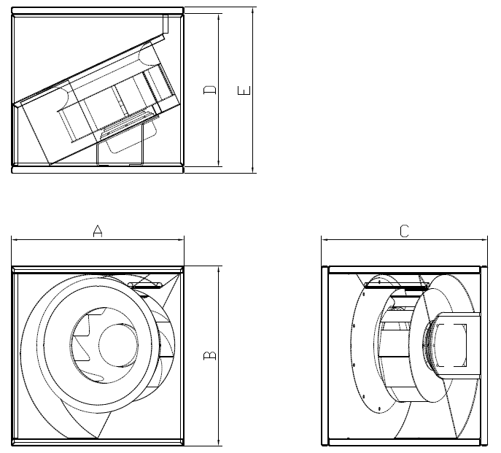
INLINE FAN LAYOUT DATA
■ OUTLINE DIMEMSION
Air Flow
Air Flow
DIA | 400 | 450 | 500 | 560 | 630 | 710 | 800 | 900
A | 620 | 700 | 770 | 870 | 980 | 1100 | 1240 | 1390
B | 640 | 720 | 800 | 900 | 1010 | 1140 | 1280 | 1440
C | 600 | 670 | 740 | 830 | 940 | 1060 | 1190 | 1340
D | 544 | 612 | 680 | 762 | 857 | 966 | 1088 | 1224
E | 592 | 666 | 740 | 829 | 933 | 1051 | 1184 | 1332
Max RPM | 1900 | 1850 | 1550 | 1400 | 1350 | 1200 | 1000 | 830
Max Power [kW] | 1.5 | 2.5 | 2.5 | 2.5 | 5 | 7 | 7 | 7

Slide 21
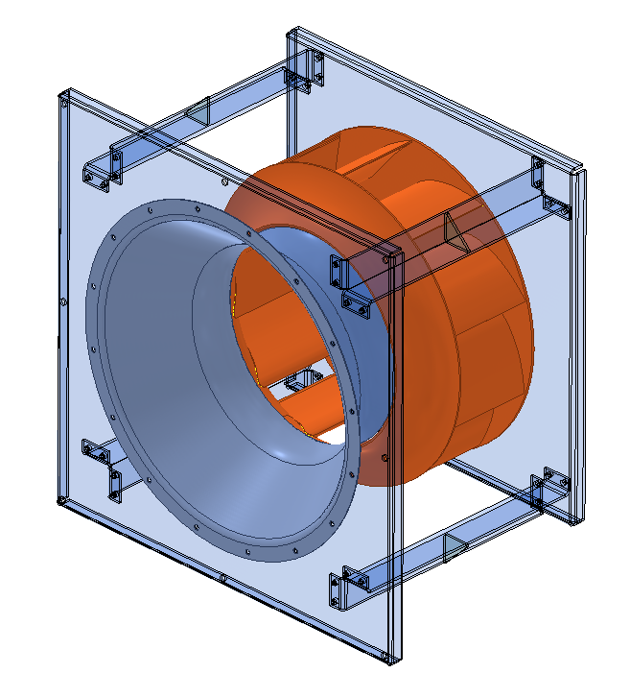
PLENUM FAN
PLF Series (EC)

Slide 22
제품 개요 (Product Overview)
공조, 환기 송풍기로 건축설비 공간에서 덕트 연결형으로 최적화된 제품. EC controll을 통한 제어운전으로 고효율 에너지 절약형 제품
An HVAC and ventilation fan optimized for duct connection in building facility spaces.
A-NOV is an energy-saving, high-efficiency product with controlled operation through EC control.
제품 특징 (Product Features)
풍량과 정압에 따른 2 종류 임펠러 적용 (대풍량 , 저 정압형 / 중 품량 , 고 정압용)
임펠러는 알루미늄 재질이고, 관성모멘트를 최소화하고, VL효과를 극대화한 제품.
EC 모터용 견고한 베어링 사용하고, IE5 효율 등급, F 절연등급, IP55 보호등급을 적용한 무차원 속도조절기능 내장형 제품.
Multi-voltage 모터 적용. – 220 / 380V, 254 / 440V , 265 / 460V , 277 / 480V
부식방지용 분체 도장및 사용 온도 -20~65℃를 적용한 견고한 구조체 제품
특수주문 : 센싱제어( 온도 , 습도 , 속도 , 가스농도등)를 통한 스마트한 설정으로 운전비와 효율성을 극대화한 제품
장비 재질 : 주문사양에 의거 GI-SHEET, STS- SHEET, MILD-STEEL.변경 가능
Two types of impellers are applied depending on airflow and static pressure (high airflow, low static pressure / medium airflow with high static pressure).
The impeller is made of aluminum, minimizing GD and maximizing Vaneless effect.
Equipped with an EC motor and durable bearings, featuring IE5 efficiency class, F insulation class, and IP55 protection rating, with an integrated variable speed control function.
Multi-voltage motor compatibility : 220/380V, 254/440V, 265/460V, 277/480V.
Corrosion-resistant powder coating and a robust structure designed for operating temperatures between -20°C and 65°C.
Special order : Smart settings through sensing control (temperature, humidity, speed, gas concentration, etc.) to maximize operational cost savings and efficiency.
Equipment material: Can be customized according to specifications, such as GI-SHEET, STS-SHEET, or MILD-STEEL.

Slide 23
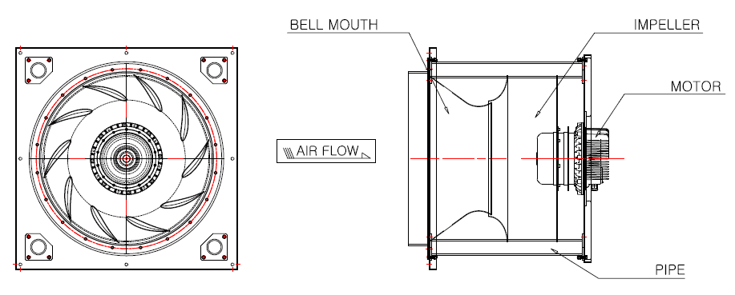
주요 용도 (Main Application)
반도체 장비, 국소부위 환기설비.
Clean room booth 급. 배기용, A.H.U 등 공조장비
건조장치 및 원자력발전소, 국소 환기용
주차장 급.배기용, Air washer용, 특수 환경 설정에 따른 제어운전(가스 농도, 온도. 등)
기타 일반산업용 강제 송풍장치
For semiconductor equipment and localized ventilation systems.
Suitable for clean room booths for supply and exhaust, HVAC equipment such as AHU.
drying systems, and nuclear power plant local ventilation.
A-NOV is also applicable for parking lot ventilation, air washer systems, and controlled operation based on specific environmental settings such as gas concentration and temperature etc.
Additionally, it serves as a forced ventilation unit for various general industrial applications.
FAN 구조 (Fan Sturcture)
부품 설명 :
Motor : E.C motor 적용제품(다기능 제어가능: 온도,습도,속도,농도, 외)
Impeller : Airfoil blade & Backward curve 적용(풍량, 정압조건선택)
Bellmouth : small & compact design type ( 공간 최적화) + 속도제어 측정공 설치.
Structure & frame : 강력한 구조와 진동 최소화 구조체 적용.

Slide 24
How to read Air Performance Data
Model Reference PLF 063 NE
New Type
Impeller Diameter (1 cm)
FAN Model Name
Example)
Air Volume | Static Pressure | FAN Speed | Shaft Power
150 CMM | 100 mmAq | 1407 rpm | 4.5 kW
Performance Date PLF 063N
Wheel Dia : 630mm
ρ = 1.2 kg/㎥
Ps [ mmAq ]
Q [ m³/min ]
Q [ m³/hr ]
Performance Curve
(Air Volume and Static Pressure Curve on Fan Speed)
Best Efficiency Curve
(Efficiency Curve on Air Volume and Static Pressure)
Shaft Power Curve
(Shaft Power Curve on Air Volume and Static Pressure)

Slide 25
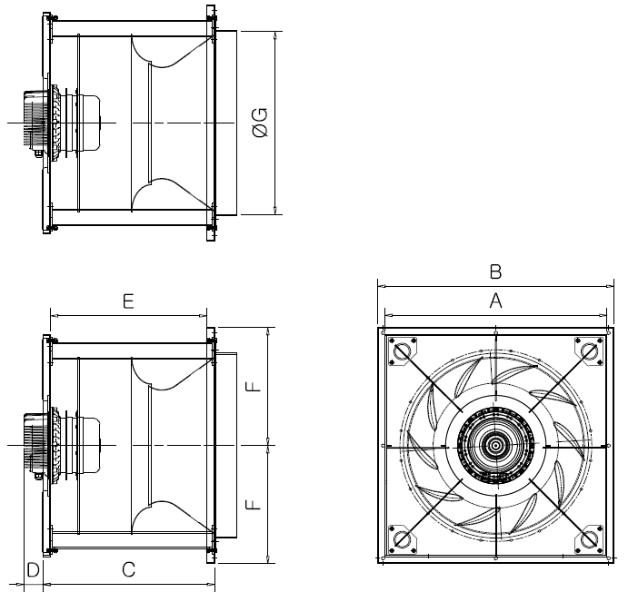
PLENUM FAN(EC) LAYOUT DATA
■ OUTLINE DIMEMSION
DIA | 315 | 355 | 400 | 450 | 500 | 560 | 630 | 710 | 800 | 900
A | 365 | 430 | 475 | 545 | 615 | 695 | 785 | 895 | 1015 | 1150
B | 416 | 480 | 540 | 610 | 680 | 760 | 850 | 960 | 1080 | 1216
C | 307 | 337 | 370 | 407 | 444 | 487 | 619 | 714 | 785 | 812
D | 45 | 45 | 45 | 45 | 45 | 45 | 86 | 86 | 86 | 86
E | 237 | 267 | 300 | 337 | 374 | 417 | 549 | 644 | 715 | 742
F | 207 | 240 | 270 | 305 | 340 | 380 | 425 | 480 | 540 | 608
G | 328 | 369 | 416 | 468 | 520 | 582 | 655 | 738 | 832 | 936
Max RPM | 3000 | 2650 | 2350 | 2050 | 1850 | 1800 | 1480 | 1350 | 1150 | 950
Max Power [Kw] | 1.5 | 1.5 | 2.5 | 3 | 3 | 5 | 5 | 7 | 7 | 7

